Slide 1
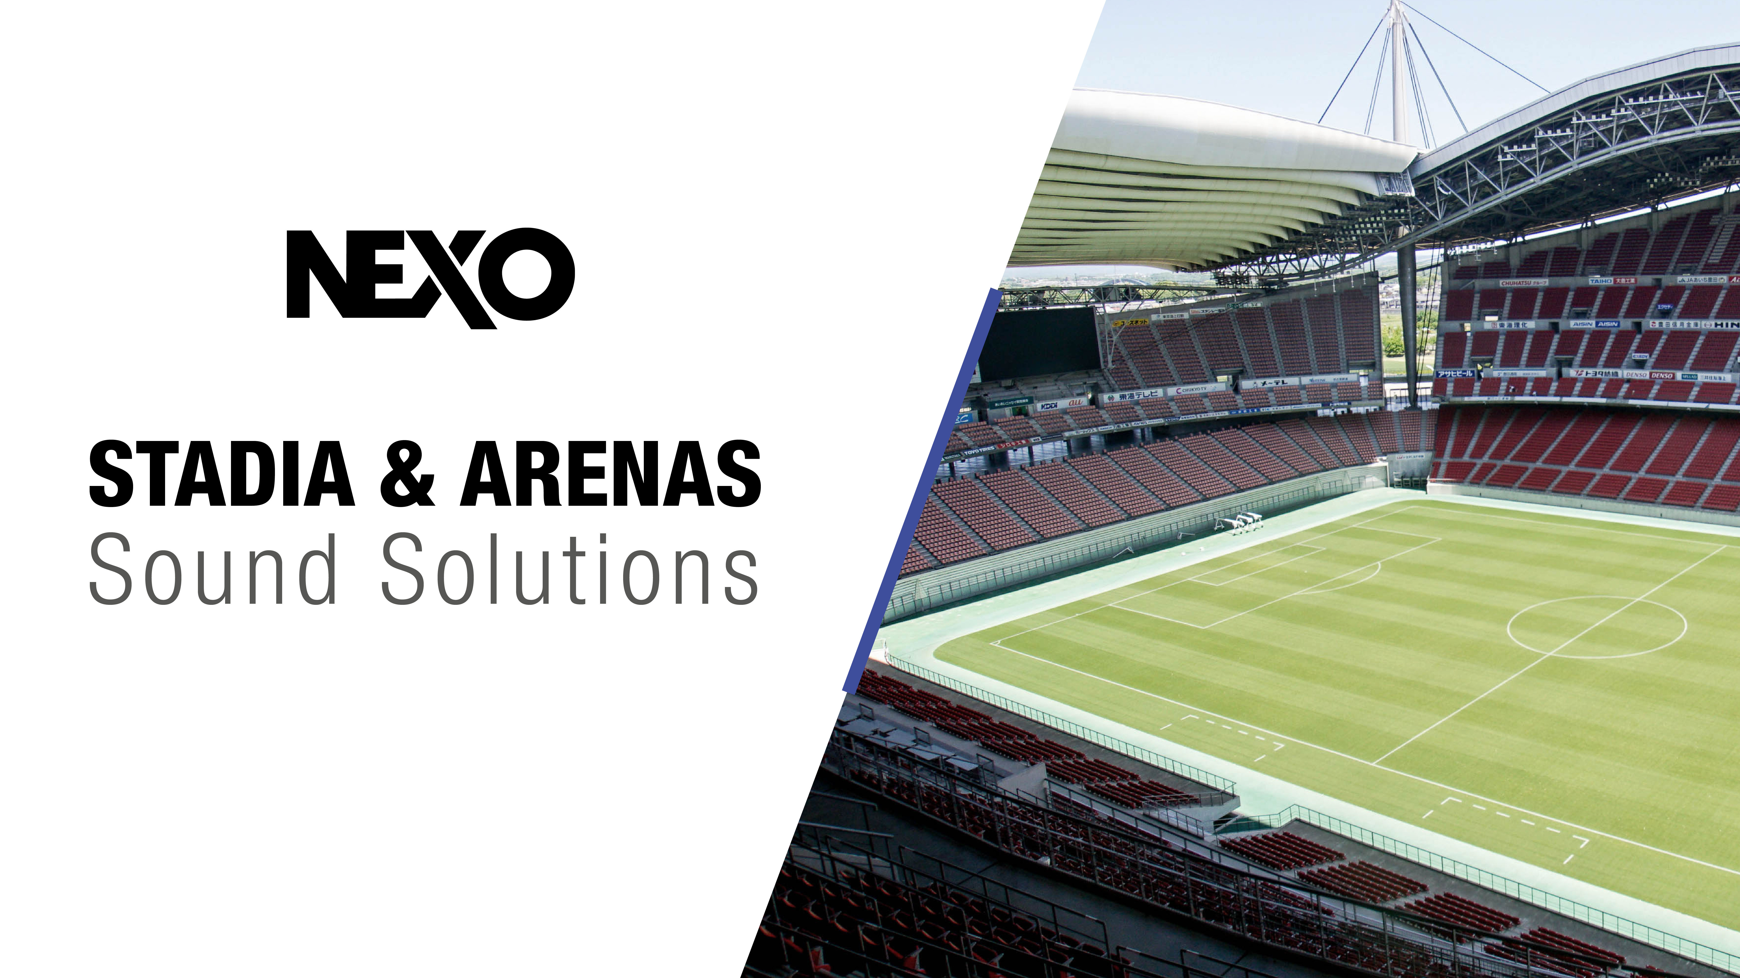

Slide 2
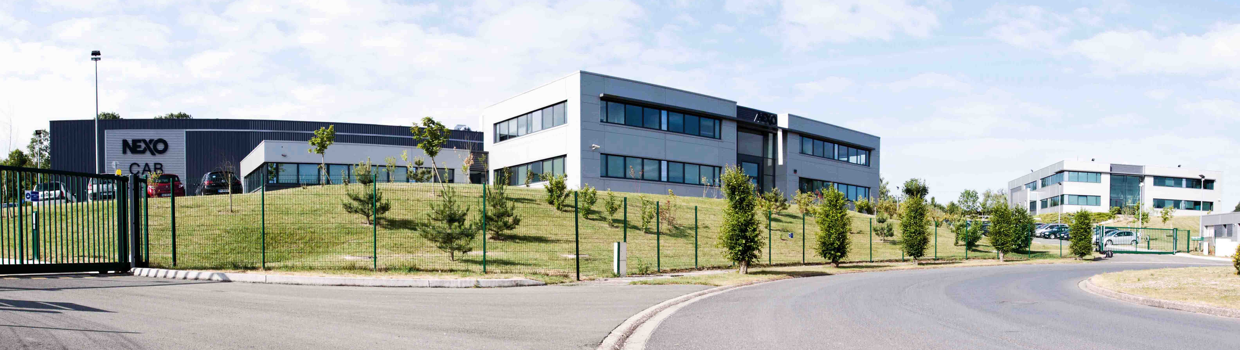
STADIA & ARENAS - Sound Solutions
El equilibrio
entre
Sonido y precisión.
Desde 1979 NEXO ha innovado diseñando soluciones de refuerzo de sonido en su fabrica en Francia.
Como pioneros en diseños e innovadores de tecnología, su excelencia sónica a aportado soluciones de excelencia a grandes eventos de música en directo e instalaciones de refuerzo de sonido a lo largo del mundo durante décadas, ganándose el respeto y la confianza de los profesionales del audio en el mundo.

Slide 3
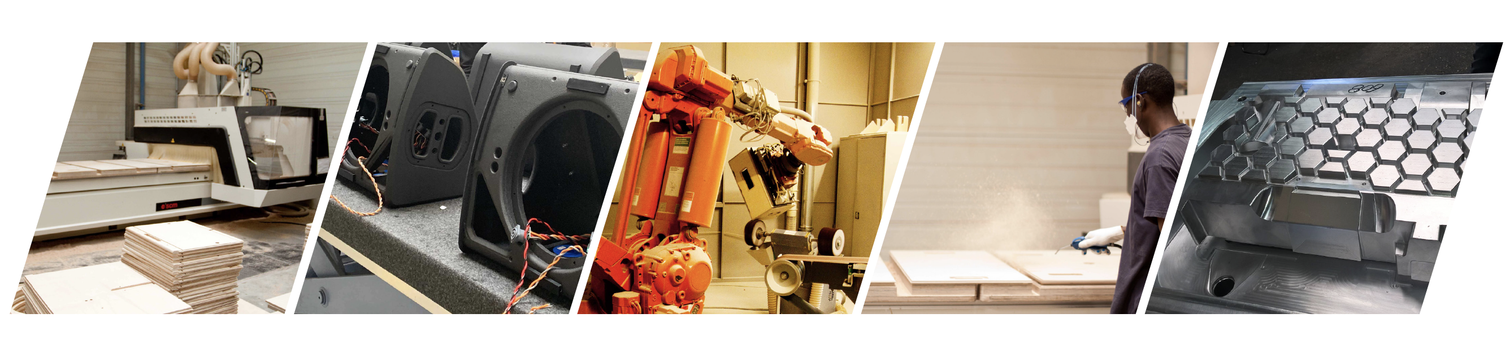
STADIA & ARENAS - Sound Solutions
Procesos avanzados de fabricación
Todos los gabinetes acústicos de NEXO están diseñados y fabricados en Francia. Desde 2007, la sede de NEXO ha sido reubicada en sus nuevos edificios construidos especialmente para optimizar la producción, solo a 30 km al norte de Paris a minutos del Aeropuerto Internacional Charles de Gaulle.
Alta-automatización
en la planta de fabricación
2 líneas de producción optimizadas
5000 m 2 /cada una
Procesos rigurosos /
Sistema de control de calidad

Slide 4
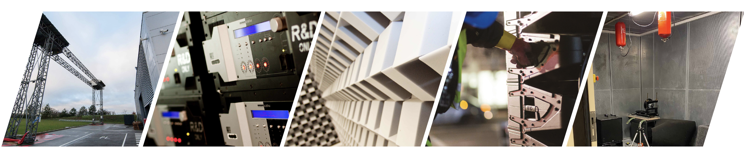
STADIA & ARENAS - Sound Solutions
Modernas Instalaciones especialmente construidas.
Cada nuevo sistema comienza con una sofisticada simulación computarizada con nuestros propios programas. La cadena de señal electroacústica es modelada por completo, evaluando el máximo rendimiento de los productos para alcanzar así, el máximo nivel en los sistemas.
Centro R&D : 2000m2 dedicados.
Instalaciones de ultima generación.
Cámara anecoica: 12m x 8m x 6.5m, Esta cámara permite al equipo de R&D realizar medidas desde 28Hz.
Ingenieros rigurosos y apasionados con un muy alto nivel

Slide 5
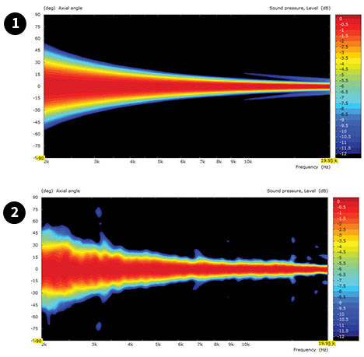
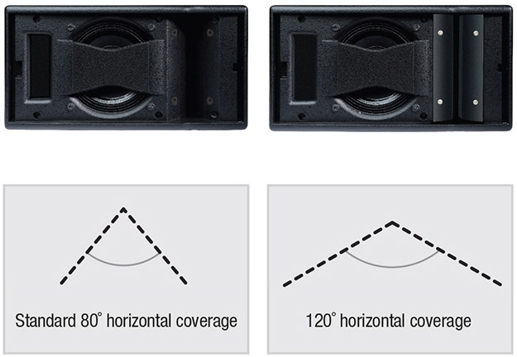
STADIA & ARENAS - Sound Solutions
Thinking. Inside the box.
Lo que separa NEXO de sus competidores es la innovación, el enfoque integrado del sistema y la investigación y desarrollo del altavoz. La misión innovadora del R&D de NEXO es muy reconocida por el aporte de muchas patentes, algunas están incluidas aquí.
HRW - Guía de onda
Reflectora Hiperbólica
CDD –UNIDAD DE DIRECTIVIDAD
CONFIGURABLE
&
PDD – UNIDAD DE
DIRECTIVIDAD DE FASE
Los gabinetes convencionales no pueden ser acoplados en alta frecuencia si no pueden entregar un frente de onda continuo a lo largo o ancho de un arreglo.
La HRW modifica el formato de campo acústico alejando el foco y reduciendo la cuerda de arco, mediante el reflector hiperbólico. De esta manera posibilita el acoplamiento en alta frecuencia.
Este dispositivo permite el acoplamiento acústico sin interferencia hasta 20kHz, y permite ángulos entre gabinetes 0° hasta 30°.
Utilizada en los modelos GEO M620, GEO S1210 ,S1230, STM M28 y M46
CDD: Estos flancos se superponen a la bocina de la guía de onda para modificar su dispersión horizontal.
El mismo gabinete puede entonces reproducir diferentes patrones horizontales, 80° (Cobertura mas estrecha para largas distancias) o 120° (cobertura mas amplia, utilizada para distancias cortas.)
PDD : El acoplamiento de altavoces en radiación directa tendrá interferencia cuando la distancia entre sus centros acústicos exceda el medio largo de onda, lo cual limita el punto de cruce entre medias y altas frecuencias (las cuales raramente están por debajo de 1 kHz). La unidad de directividad de fase divide la superficie de radiación y por consecuencia la distancia de centros acústicos en 2, duplicando la frecuencia de acoplamiento.
Utilizada en los modelos GEO M620, GEO S1210 , S1230 y STM M28

Slide 6
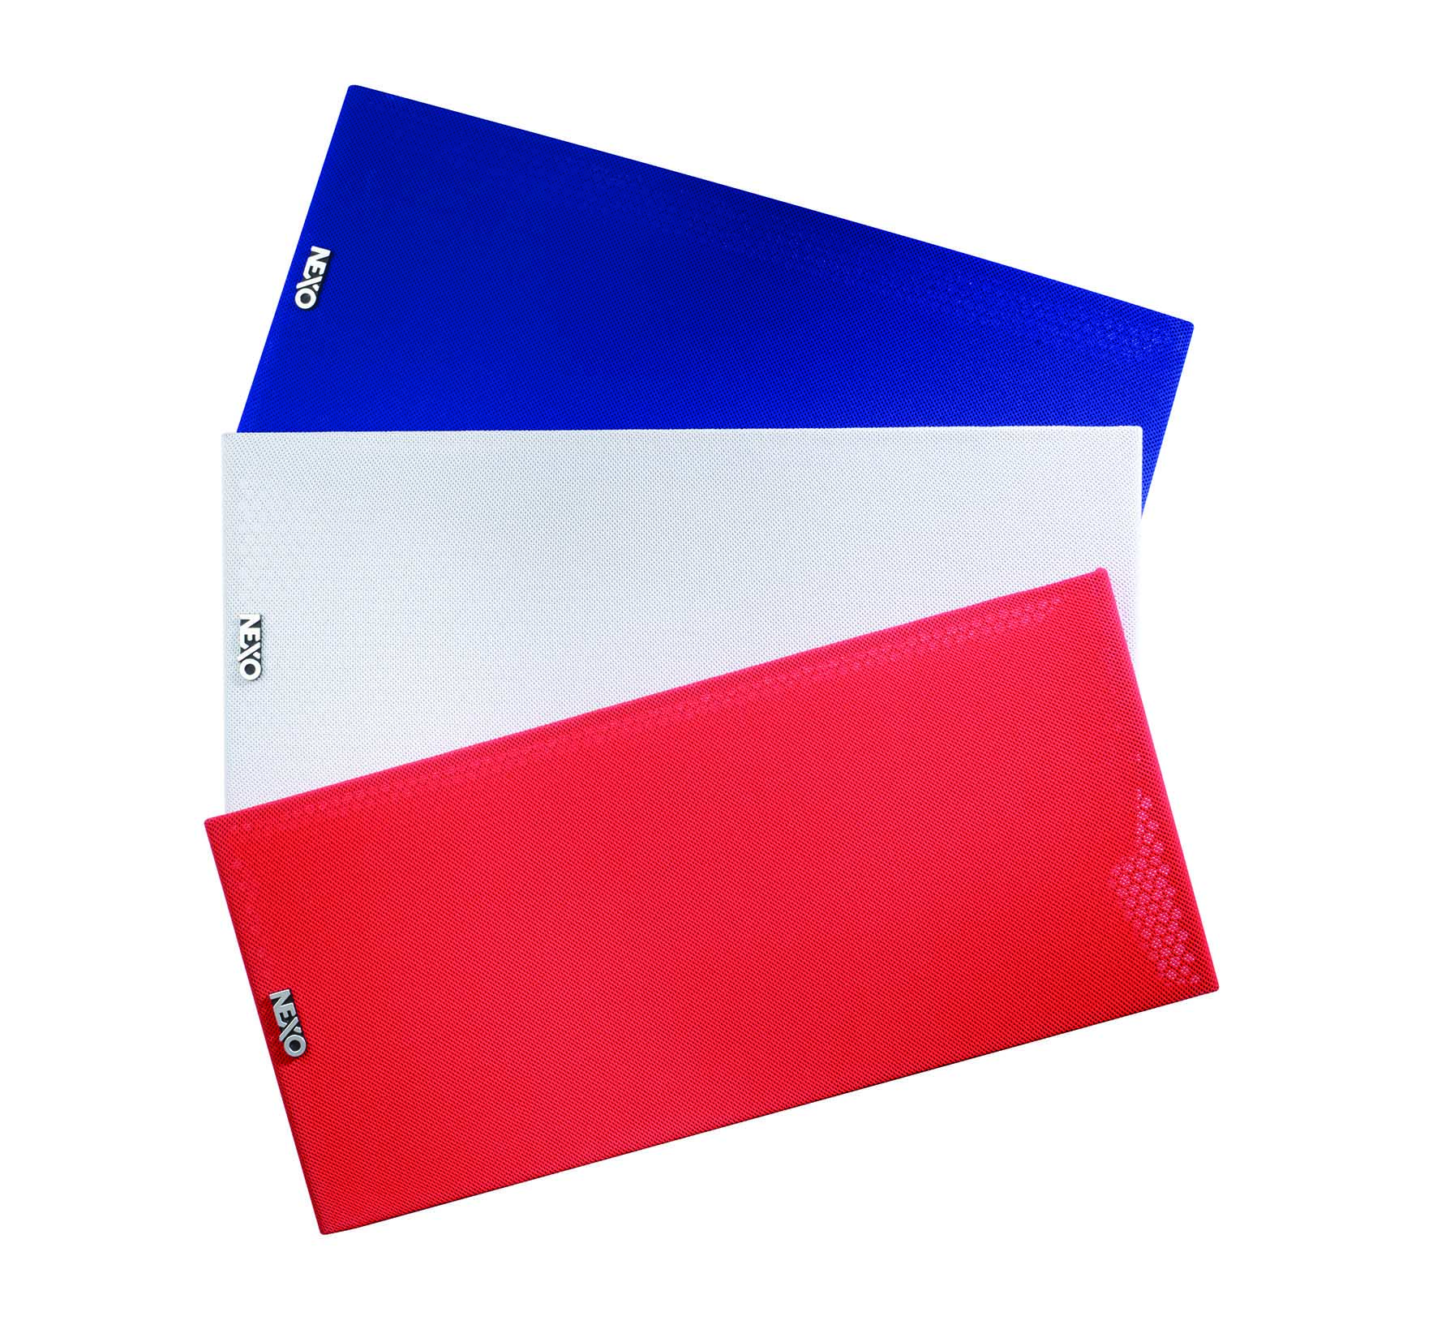
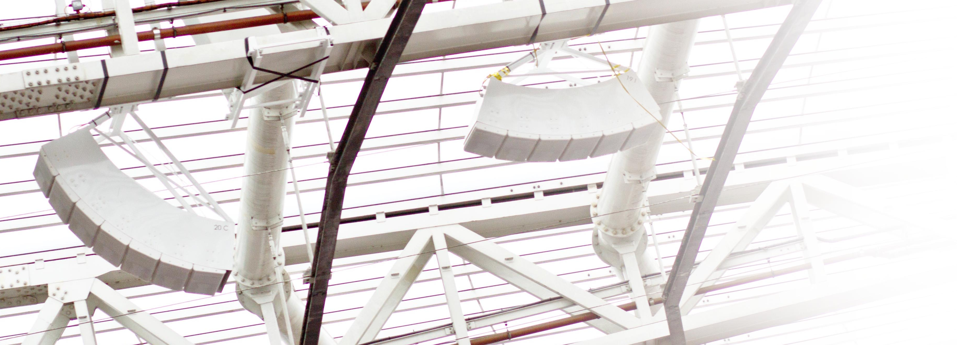
STADIA & ARENAS - Sound Solutions
Soluciones personalizadas
Nuestras versiones de gabinetes y accesorios de instalación pueden ser especificadas en blanco , negro o cualquier color determinado por su código RAL para aquellos proyectos que requieran un alto nivel de personalización.
Para instalaciones deportivas, la opción RAL es usualmente utilizada para crear un bajo impacto visual.

Slide 7
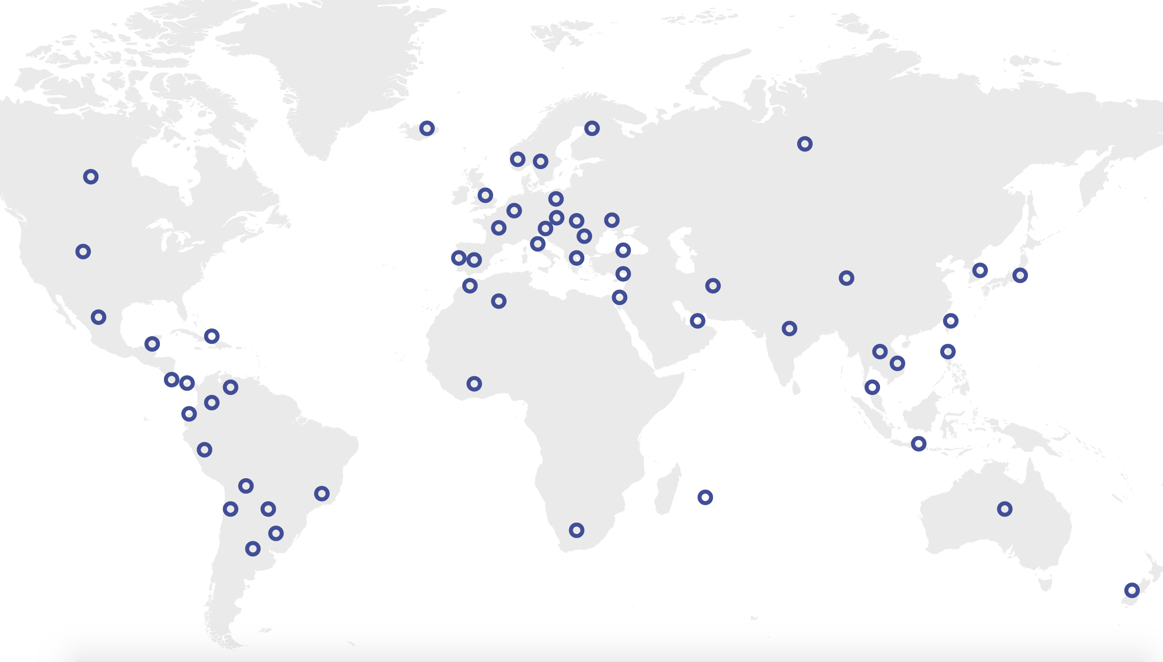
STADIA & ARENAS - Sound Solutions
Red de ventas & Soporte global.
Los sistemas NEXO son distribuidos en una red mundial de 50 distribuidores, cada uno ha sido seleccionado cuidadosamente por su experiencia , alto nivel técnico y servicio al cliente.

Slide 8
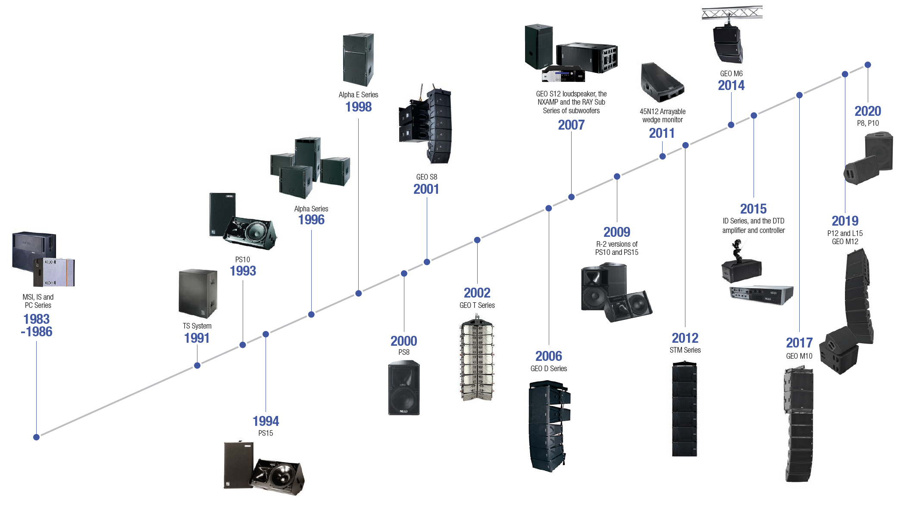
STADIA & ARENAS - Sound Solutions
Productos históricos en le paso el tiempo.

Slide 9
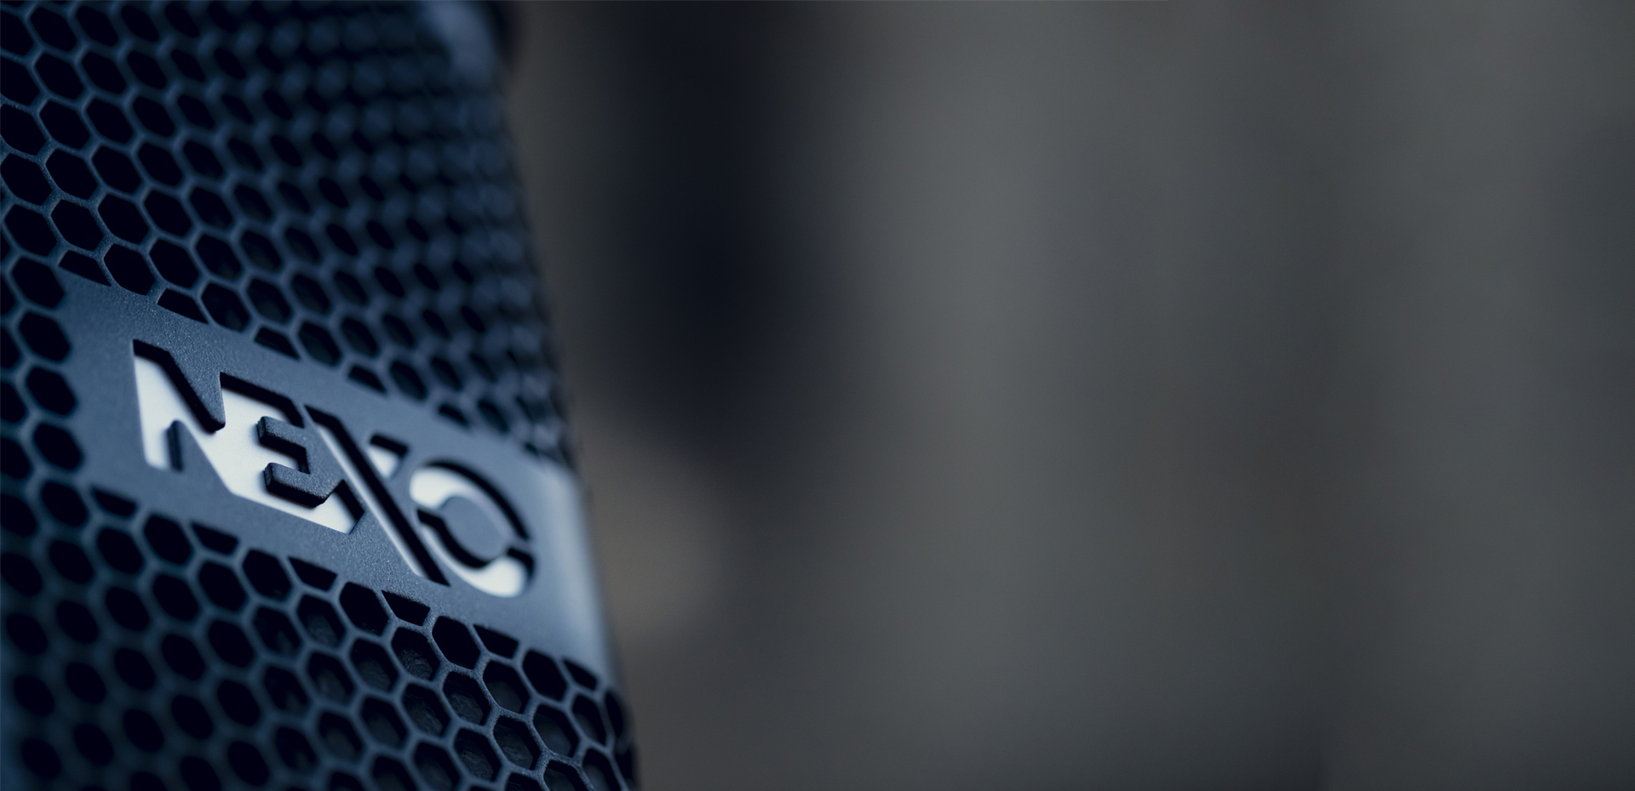




STADIA & ARENAS - Sound Solutions
Control de Calidad y certificaciones.
Cumpliendo con los requerimientos de nuestros clientes y para incrementar su satisfacción, NEXO trabaja continuamente para brindar la mejor opción proporcionando estándar excepcionales de productos y servicios.
La alta calidad de nuestros productos y servicios es respaldada con certificaciones que reconocen los procesos metódicos de fabricación.
Declaración de conformidad EC
Clasificación IP 54
ISO 9001
Certificación TÜV

Slide 10
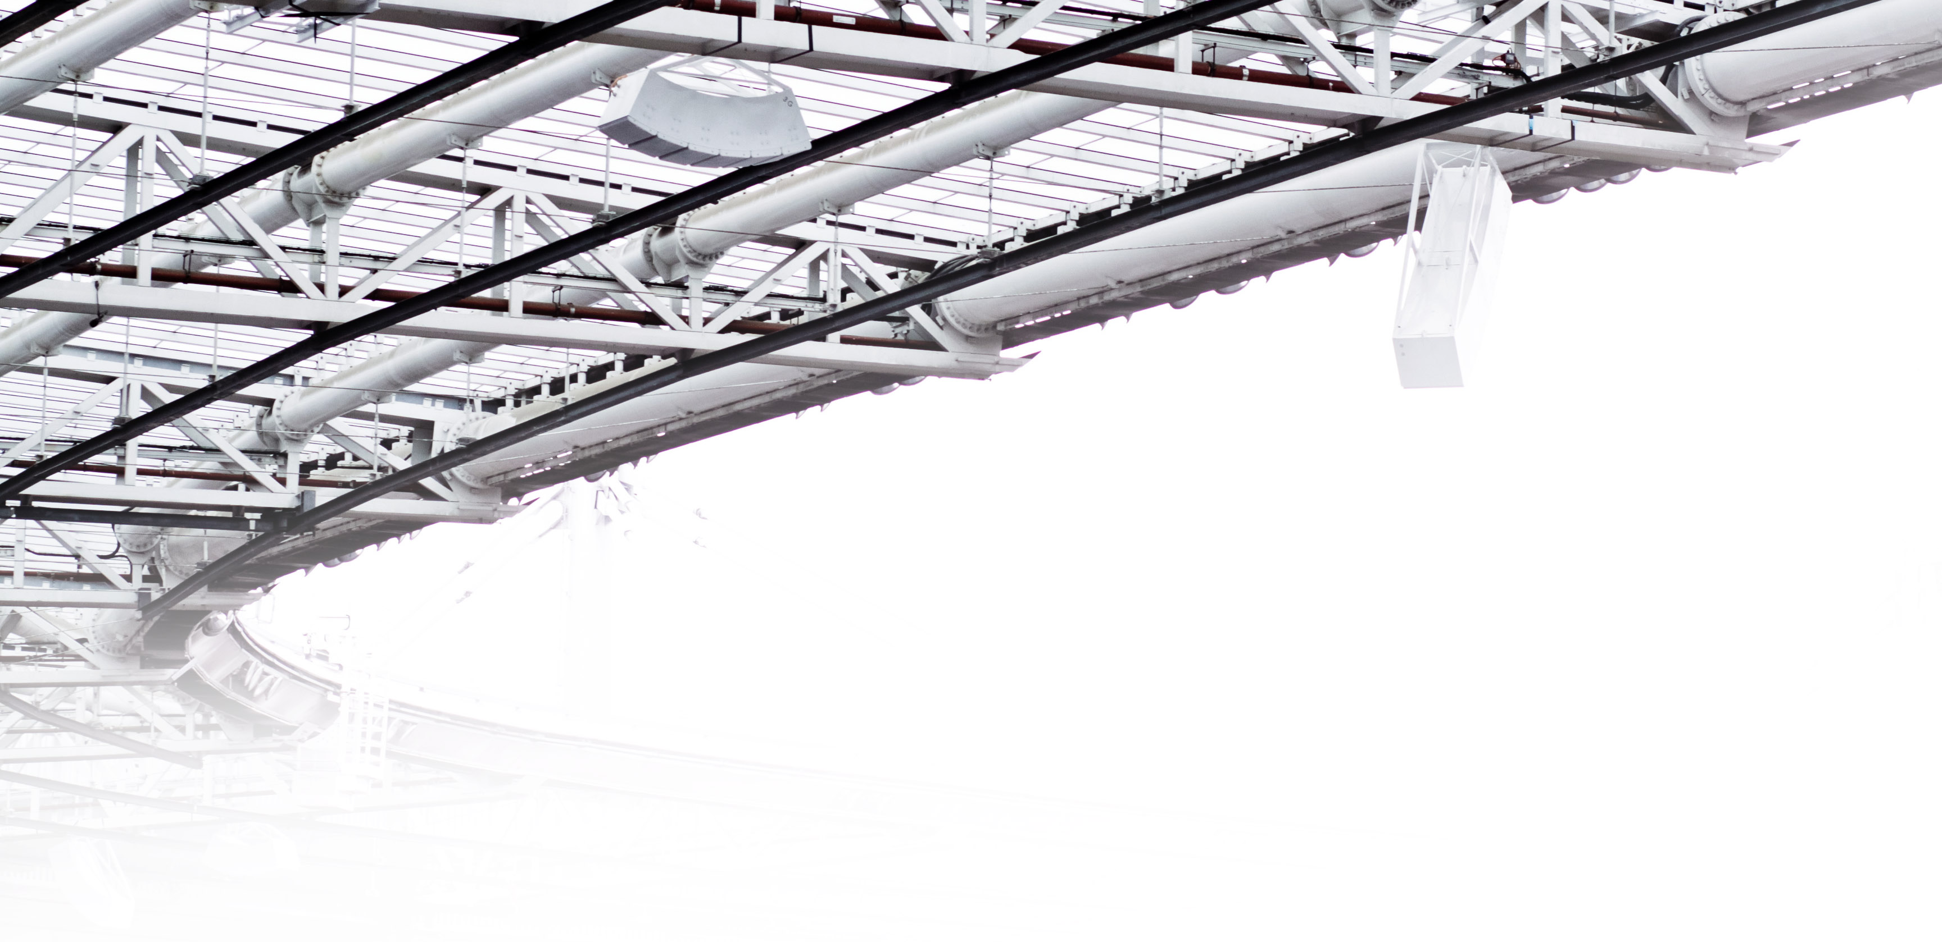

STADIA & ARENAS - Sound Solutions
Nuestros GEO S12 y GEO S12-ST han pasado con éxito los procedimientos de pruebas y cumplimentado los rigurosos requerimientos para obtener la certificación EN54-24.
La certificación EN54 incluye solicitudes para la construcción de sistemas de alarma de voceo y su rendimiento bajo diferentes condiciones climáticas.
En caso de emergencia estos sistemas deben proveer un aviso e instrucciones de evacuación inteligible al publico en un breve lapso de tiempo.

Slide 11
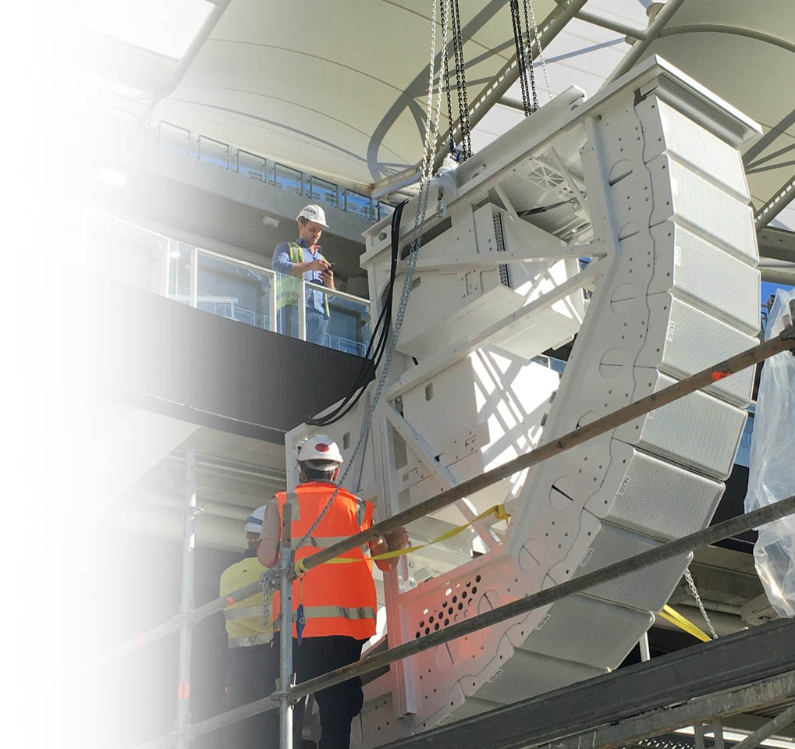
STADIA & ARENAS - Sound Solutions
APOYO ESPECÍFICO
En NEXO, creemos en el apoyo al consultor, no tratamos ser uno!
Antes
Diseño del sistema
Entrenamientos
Demostraciones
Durante
Apoyo en Instalación
Reporte acústico
Asistencia
Después
Hotline
Feedback
Documentación técnica
Technical@nexo.fr

Slide 12
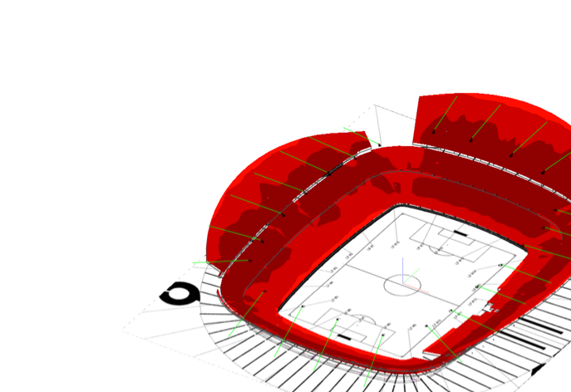


STADIA & ARENAS - Sound Solutions
Diseño del sistema
Facilitando la perfecta cobertura..
NEXO puede proveer un servicio de soporte de diseño de sistema de sonido completo, mediante la inmensa experiencia y poderosas herramientas de simulación aumentando así los recursos de consultores e integradores .
El alma de nuestra herramienta de diseño es el NS-1, un poderoso sistema de configuración y simulación que asegura un NPS uniforme de los sistemas NEXO en diferentes locaciones.
Descargue el NS-1 en la web de NEXO
nexo-sa.com

Slide 13
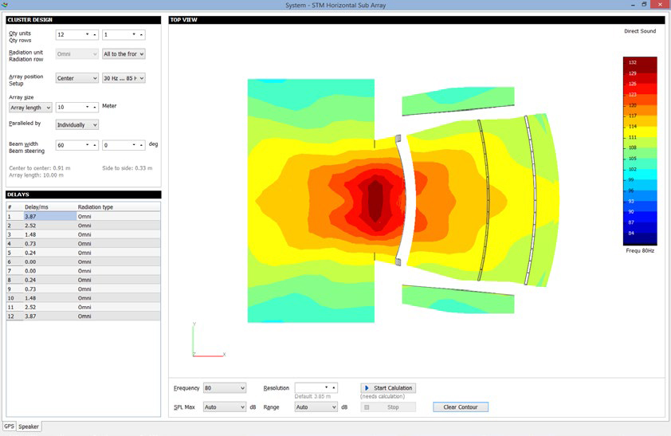
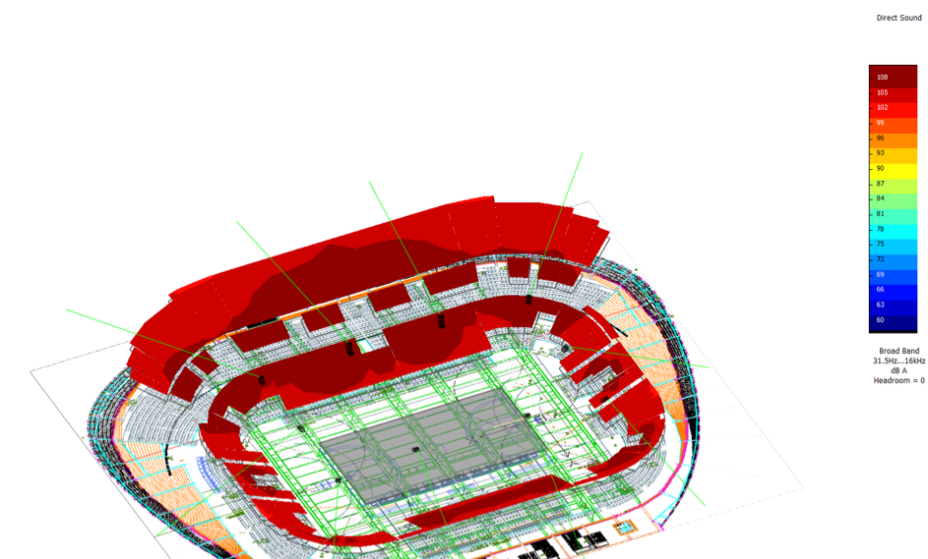
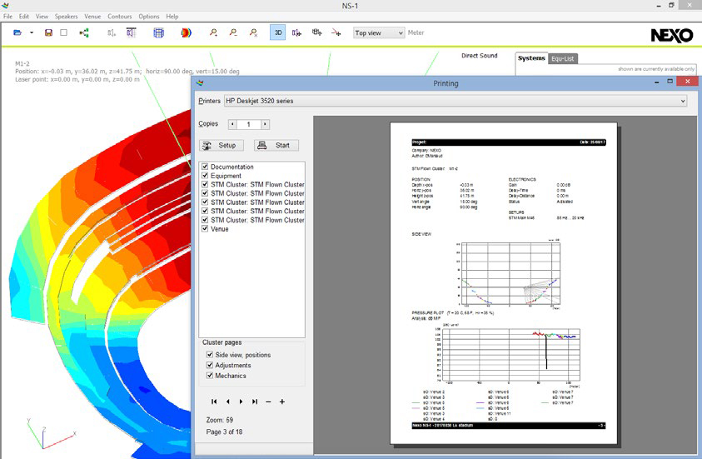
STADIA & ARENAS - Sound Solutions
Cálculos complejos
NEXO cuenta con una estrecha colaboración con los principales expertos mundiales en programación de simulación electroacústica. NS-1 modela el comportamiento de radiación de los altavoces mediante muestreo espacial en un gran número de monopolos y dipolos. En cada punto de malla de las superficies del local, la contribución de cada uno de los monopolos de altavoz se calcula para la banda de frecuencia de su elección. Los resultados de la simulación se mapean a las superficies, dando una representación 3D de la cobertura de NPS.
Captura de pantalla de Diseño de Subs
Captura de pantalla del reporte

Slide 14
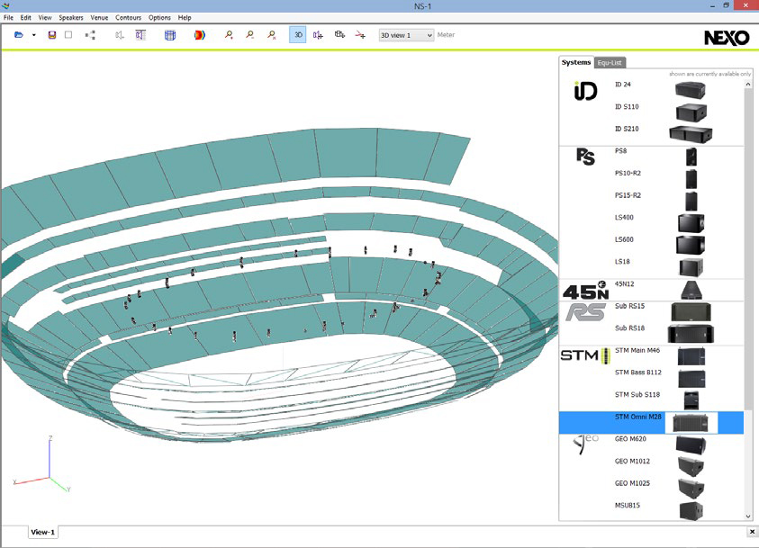
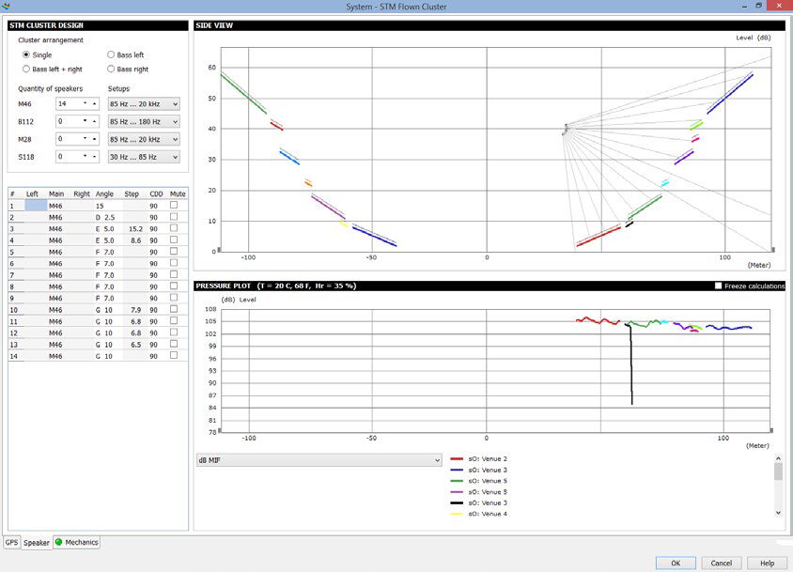
STADIA & ARENAS - Sound Solutions
Todos los modelos de NEXO con un toque
Una vez definida la geometría, los gabinetes pueden ser arrastrados dentro del proyecto y configurar su posición de a piso o volado.
Superficies
El NPS puede ser recibido en diferentes formas según la designación de la superficie del área de audiencia, que pueden ser:
Superficies simples
Audiencias de pie o sentados
Áreas de NO audiencia que serán tomadas como obstáculos
Áreas ocultas en los cálculos
Cálculos de la fuente lineal
NS-1 ayuda a encontrar la serie de ángulos perfecto en su arreglo, para realizar los cálculos de presión acústica en las superficies. El resultado puede ser mostrado usando la cursa de dB MIF, u otra métrica de su elección.
Sonido Directo y coherencia de tiempo
NS-1 realiza cálculos de sonido directo en su geometría. Esto permite que usted utilice lo mejor en términos de posicionamiento, ganancia y retardos para alcanzar el objetivo de cobertura deseado.
Adicionalmente, NS-1 simplifica el calculo de retardos entre gabinetes a través de la función de tiempo- coherencia.

Slide 15
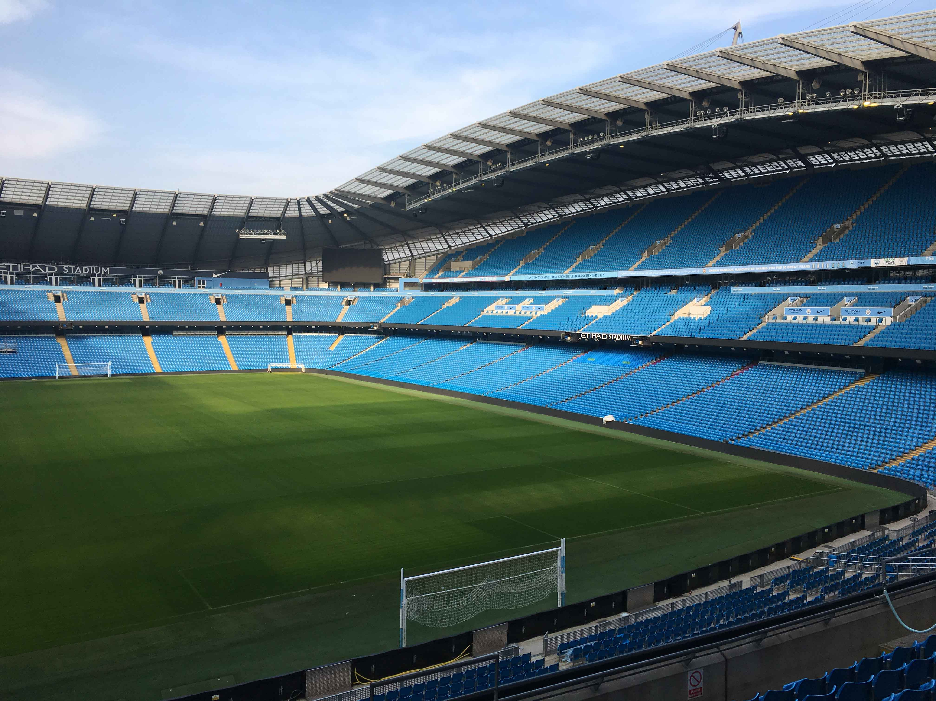
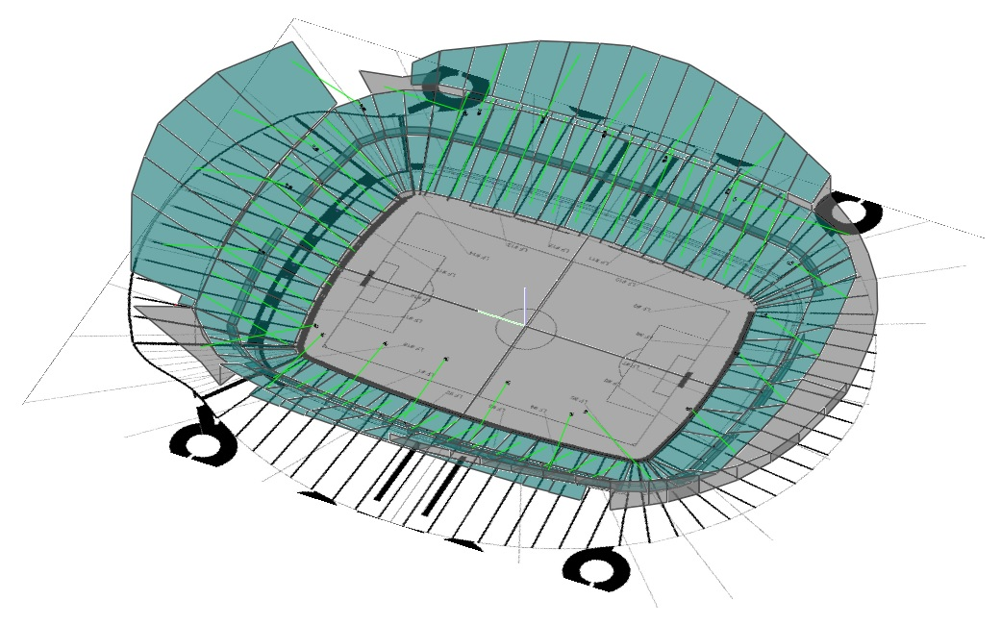
STADIA & ARENAS - Sound Solutions
Diseño de sistema: Etihad Stadium
Manchester, United-Kingdom

Slide 16
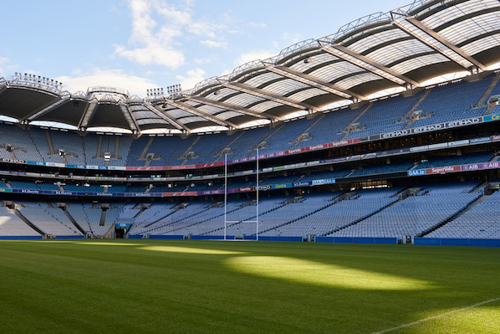
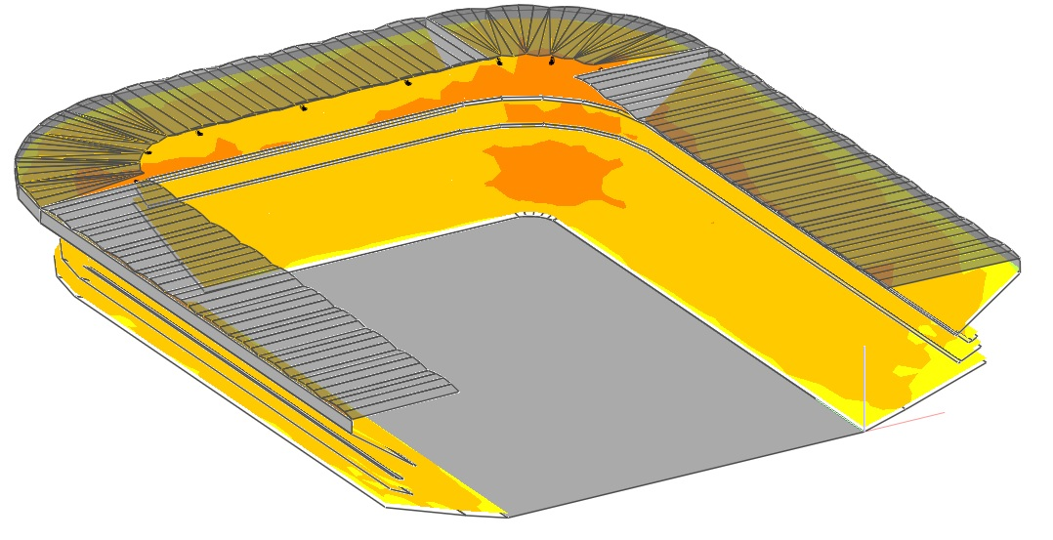
STADIA & ARENAS - Sound Solutions
Diseño de sistema: Croke Park
Dublin, Ireland

Slide 17
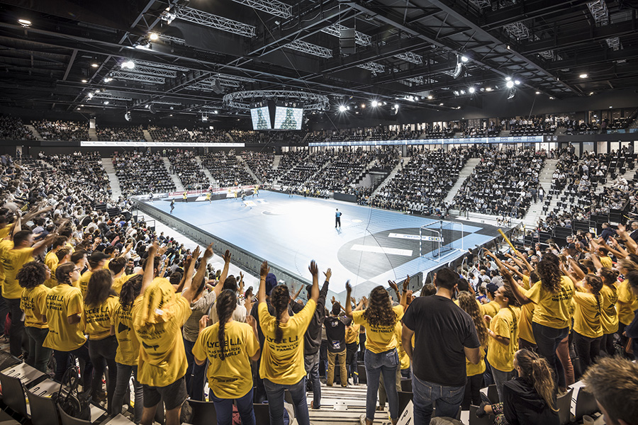
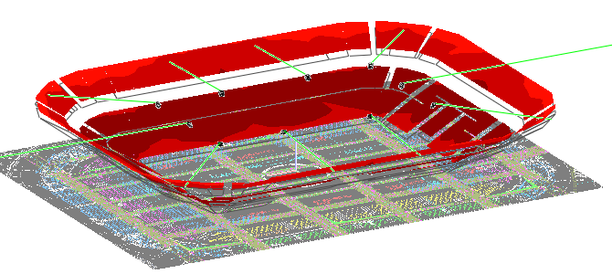
STADIA & ARENAS - Sound Solutions
Diseño de sistema: Arena du Pays d’Aix
Aix en Provence, France

Slide 18
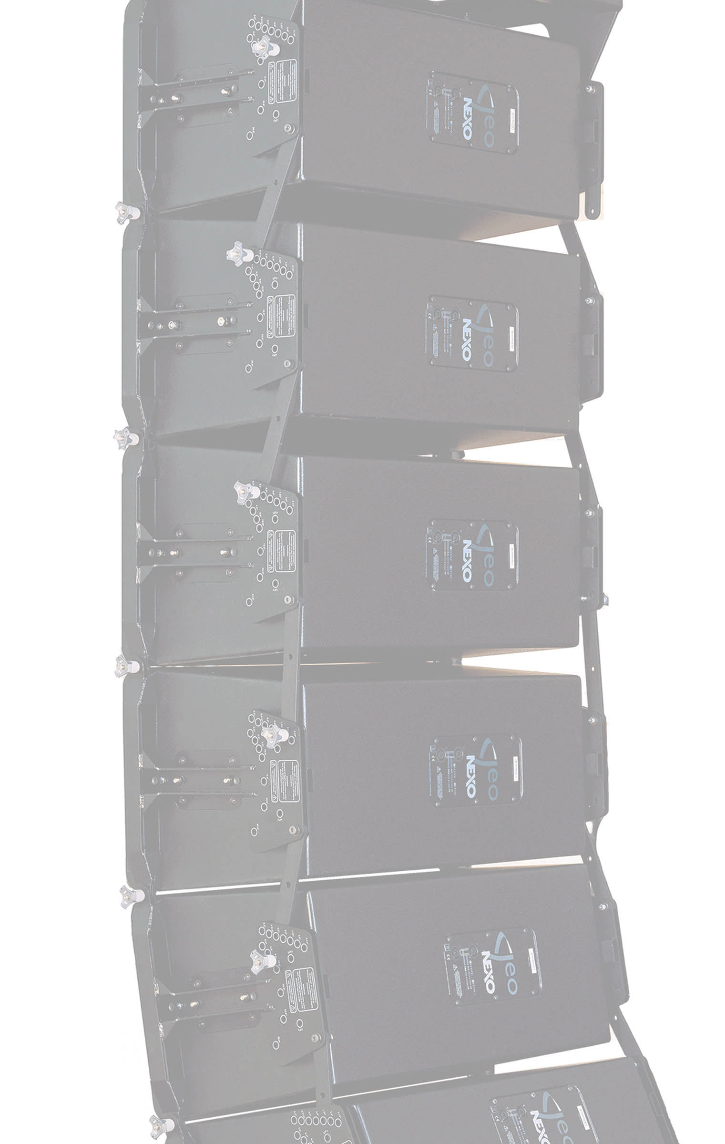
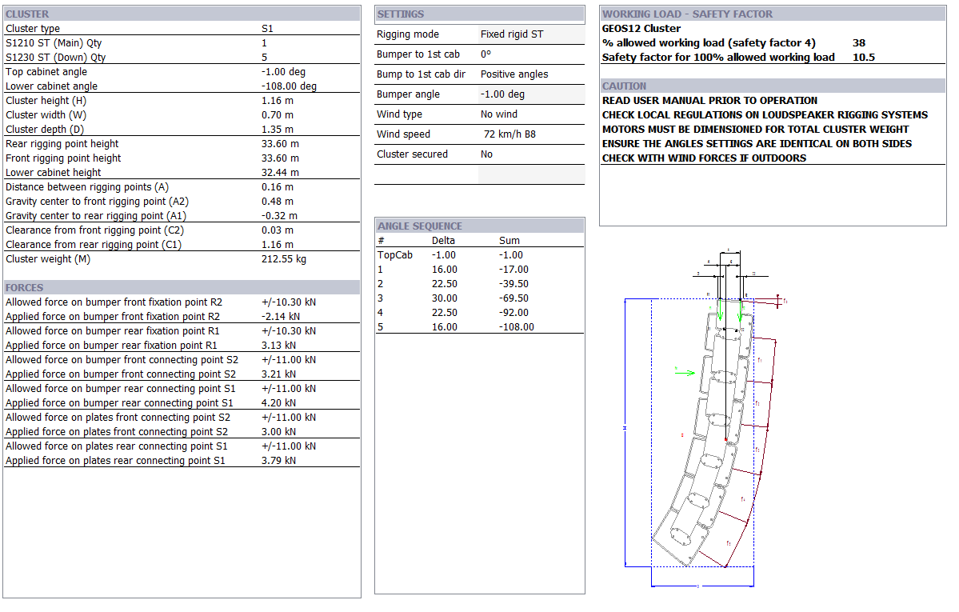
STADIA & ARENAS - Sound Solutions
Mecánica
Colgado seguro
Para NEXO, la seguridad es la prioridad principal.
Con la capacidad de realizar mas que predicciones electroacústicas, el NS-1 también calcula las trabajos de carga de los sistemas a instalar, dándole luz verde a su diseño.
La base de datos mecánica del NS-1 siempre es doblemente verificada por expertos independientes. Los avanzados algoritmos toman en cuenta desde los puntos de suspensión, tipo de bumper y lo mas importante , la variación de ángulos entre elementos, entregando de este modo un resultado que es certificado acorde el Eurocode 3 “Design of Steel Structure” de TÜV, líder mundial en certificación.

Slide 19
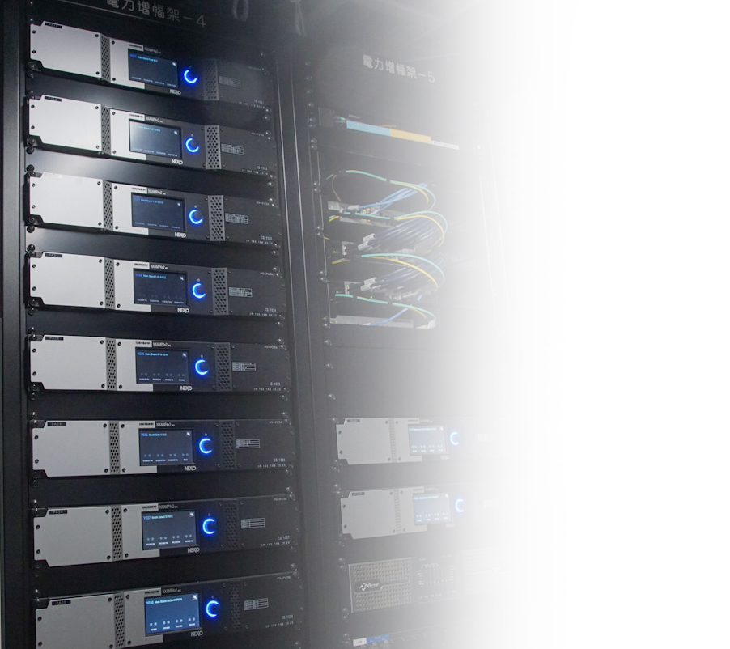
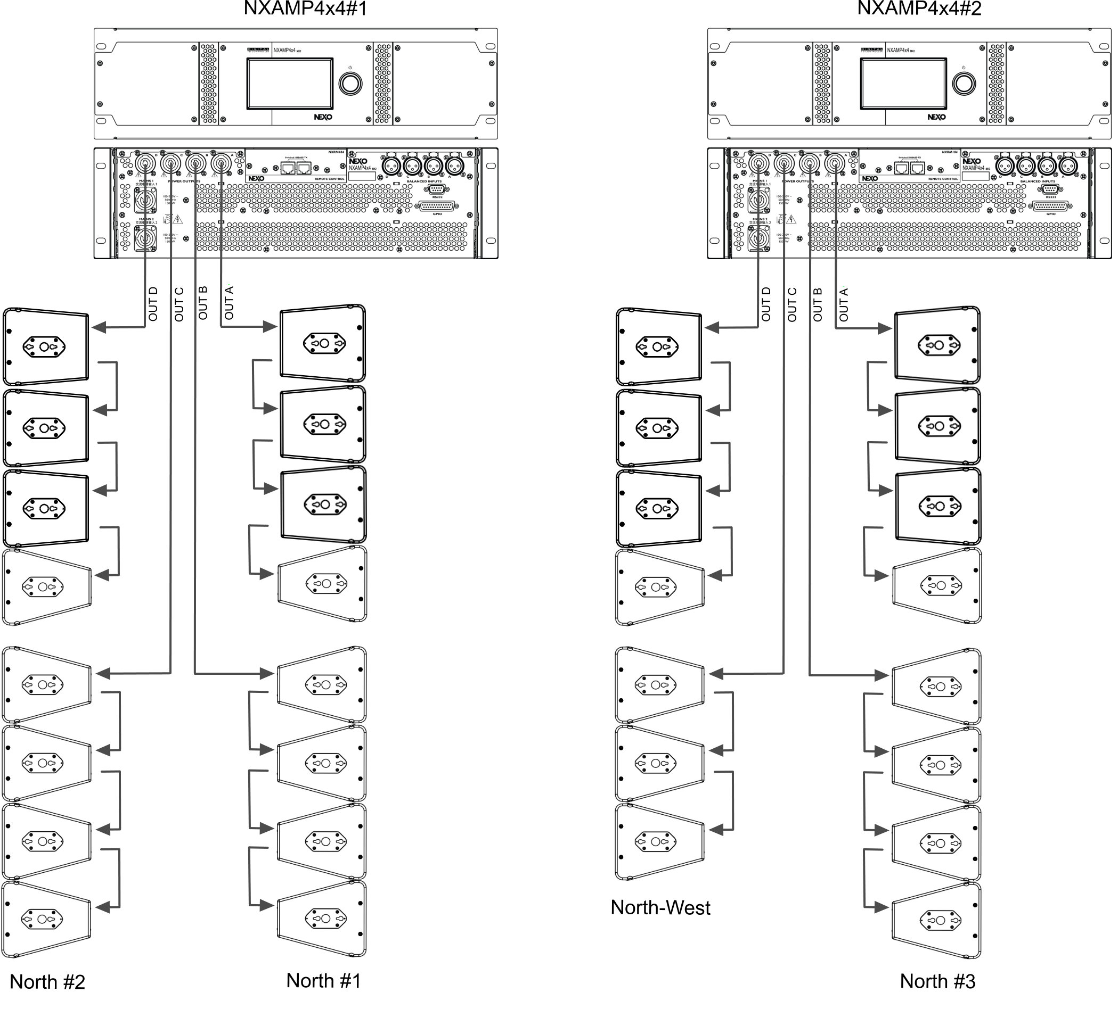
STADIA & ARENAS - Sound Solutions
Amplificación NXAMP
Formidable potencia. Controles precisos. Adaptable a redes.
Disponibles en versiones de:4 X 1300 Watts, 4 X 2500 Watts and 4 X 4500 Watts , el NXAMPMK2 combina avanzados procesos de señal con cuatro amplificadores Clase D creando una flexible , ligera y potente solución de control para los sistemas NEXO.
Ejemplo de diagrama de bloque.
NXAMPs > sistema GEO S12

Slide 20
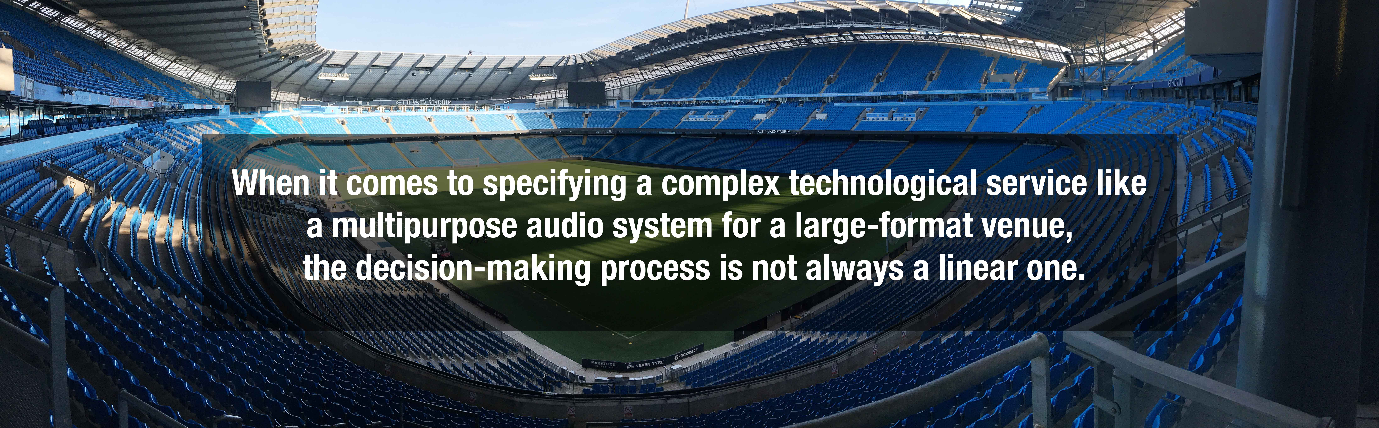
STADIA & ARENAS - Sound Solutions
Cuando se realizan especificaciones para un sistema de audio multipropósito de alta complejidad tecnológica para una instalación de gran formato,
la toma de decisiones no es siempre lineal.
La investigación de información para encontrar soluciones que satisfagan el requisito es donde ese proceso comienza a complicarse.
Los ajustes de los sistemas de sonido para eventos de conciertos, incluso los muy grandes, se basan en criterios de diseño completamente diferentes a los adecuados para un espacio deportivo que esencialmente opera « en forma circular » en lugar de con una imagen estéreo izquierda/derecha.
¡Elija a sus socios cuidadosamente, en lugar de ser influenciados por el "polvo de estrellas" de qué bandas de clase mundial usaron los sistemas de altavoces el año pasado!

Slide 21
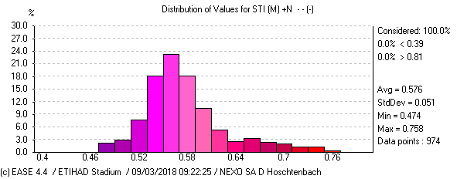
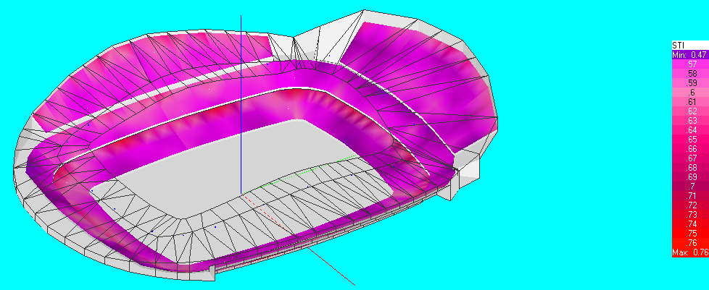
STADIA & ARENAS - Sound Solutions
Inteligibilidad
Esto demuestra simplemente que tan bien el promedio de audiencia puede escuchar y distinguir los sonidos provenientes del sistema de refuerzo. Usted debe comprender que es un elemento subjetivo, pero realmente, existe un patrón mundial de medición estándar, (STIPA, que valora el STI o valor de “Speech Transmission Index”) con el cual se ponderan y juzgan los sistemas de sonidos exitosos.
CRITERIO VITAL

Slide 22
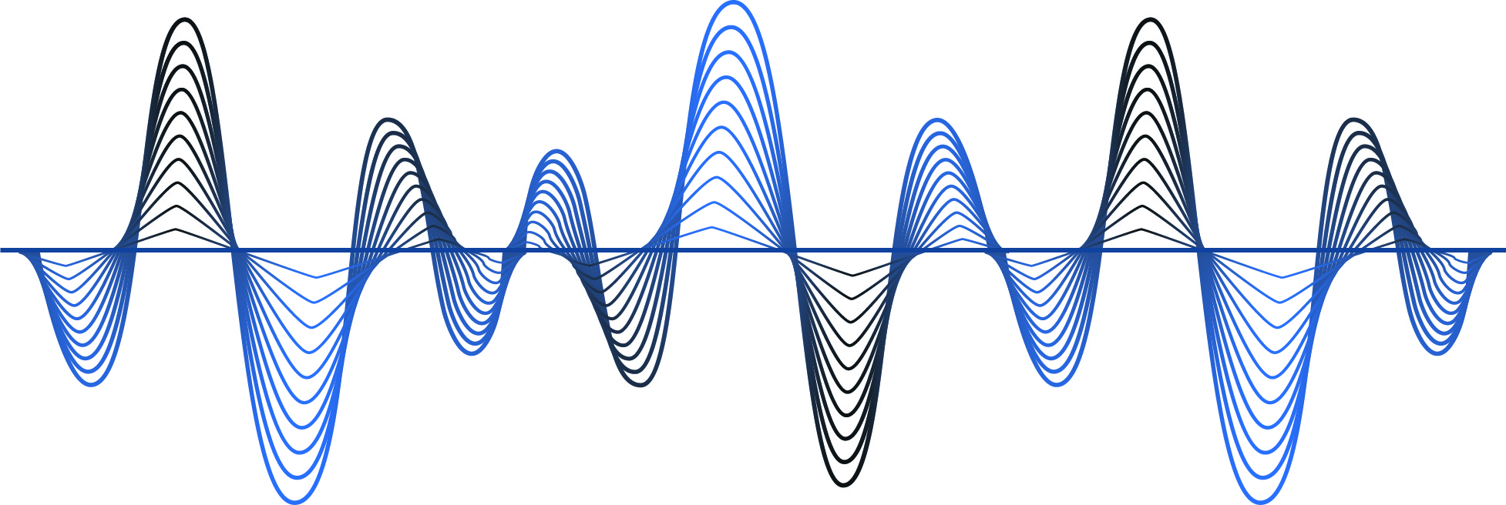
STADIA & ARENAS - Sound Solutions
Volumen
Todos nosotros pensamos que el volumen o nivel de un Sistema de sonido se mide en decibeles, pero también el sonido es percibido por el oído humano en relación a otros sonidos. Para tener suficiente Volumen en el Sistema debemos pensar en el ruido ambiente del lugar – algunos fanáticos de futbol son mas ruidosos que otros – Esta diferencia de volumen tiene un costo y es muy importante tener un buen diseño de sistema de sonido para encontrar el balance entre calidad y costo.
CRITERIO VITAL

Slide 23
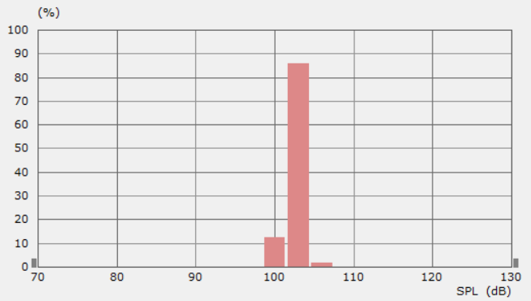
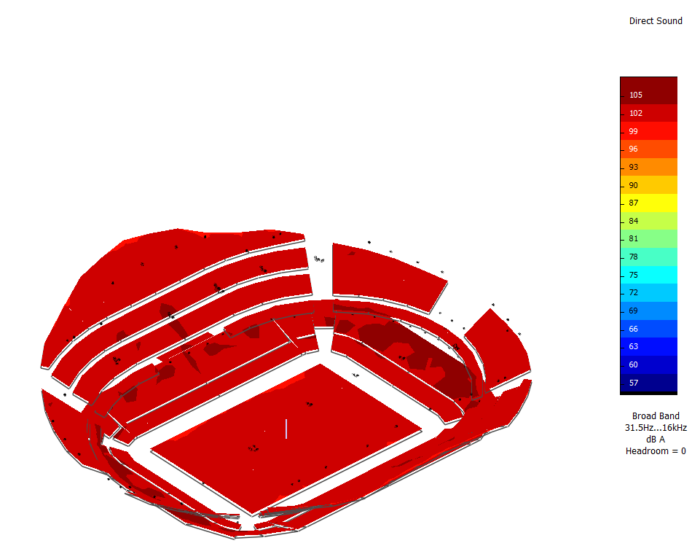
STADIA & ARENAS - Sound Solutions
Cobertura
El Sistema de sonido puede sonar perfecto en los asientos costosos, peor que sucede con los otros? Un sistema de sonido de alta calidad puede entregar el mismo resultado en todos los asientos sin espacios de sombras sonoras. El proveedor debe ser capaz de modelar sus propuestas en un software de simulación.
Existen diferentes caminos para conseguir cobertura, pero es importante que su diseñador, integrador y fabricante tengan experiencia en emplazamientos de gran formato. Colocar los sistemas para un show tiene poco en común con sistemas distribuidos por zonas que proporcionan flexibilidad para anuncios y protocolos de evacuación.
CRITERIO VITAL

Slide 24
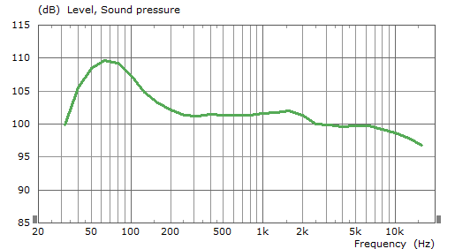
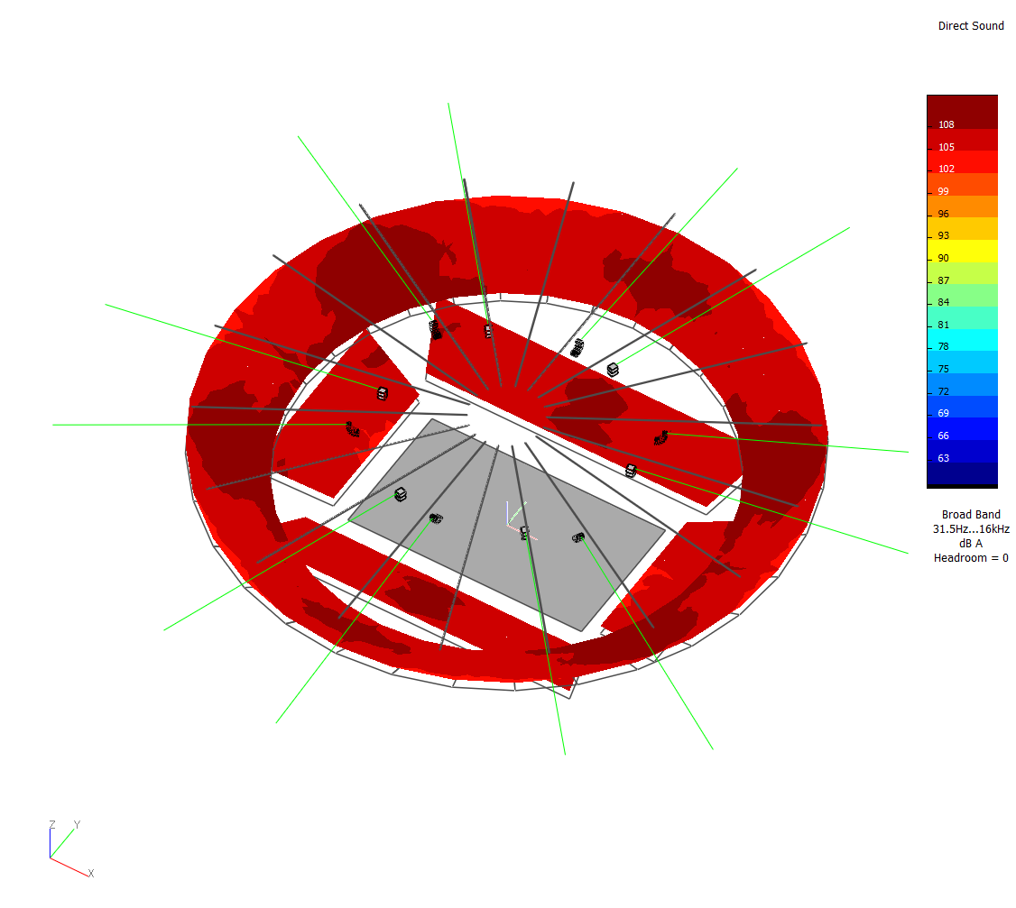
STADIA & ARENAS - Sound Solutions
Frecuencia
Algunos sistemas de sonido poseen un rango dinámico que es mejor para música en vivo, otros para lograr inteligibilidad. En instalaciones deportivas de gran porte, con ajustadas regulaciones de seguridad, la respuesta de frecuencia del Sistema de sonido debe ser optimizada para anuncios y también para música. Este es el desafío para los productos como para los diseñadores, y esto finalmente requiere muchísima experiencia practica.
CRITERIO VITAL

Slide 25
STADIA & ARENAS - Sound Solutions
Instalaciones prestigiosas, Mundiales.
Instalaciones representastivas
Stade de France (Paris-France) // Stade Roland-Garros (Paris-France) // Wimbledon (London-UK) //
Etihad Stadium (Manchester-UK) // O2 Arena (Prague-Czech Republic) // Optus Stadium (Perth-Australia) // Standard de Liège Stadium (Liège-Belgium) // Croke Park Stadium (Dublin-Ireland)…y mas.

Slide 26
STADIA & ARENAS - Sound Solutions
Optus Stadium
Perth, Australia
Alrededor de 500 gabinetes entre line array y fuentes puntuales, han sido instalados, en un Sistema e AV de ultima generación , entregado por el integrador de sistemas #1 de, Rutledge AV. Con un proceso de diseño de tres años y una exhaustiva evaluación de sistemas de sonido, Group Technologies finalmente se adjudico el contrato con la solución de NEXO.
Lista de equipos
216 x GEO S12
54 x LS18
200 x ID24
NXAMP4x1 / 4x4
Capacidad : 65,000

Slide 27
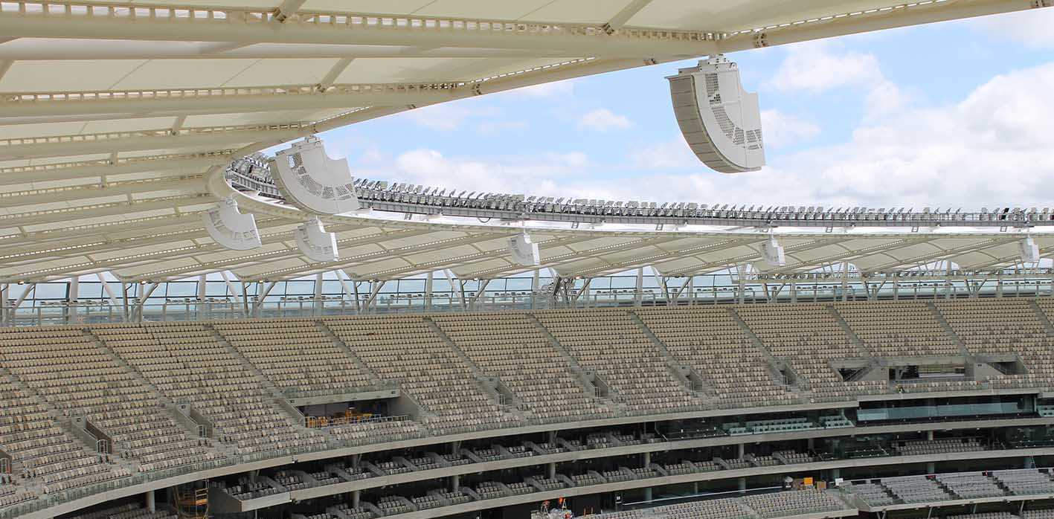
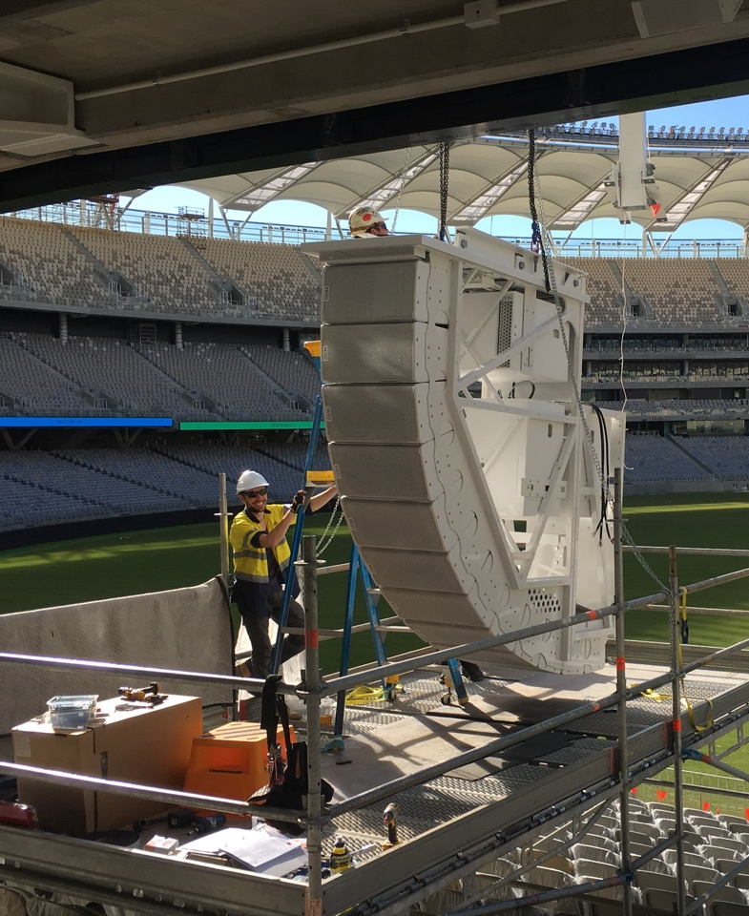
STADIA & ARENAS - Sound Solutions
Optus Stadium Perth, Australia
El desafío para Rutledge AV fue implementar un Sistema de refuerzo de sonido que pueda proveer un ambicioso 0.6 STi en todo el estadio.
Adicionalmente un NPS nominal de 102dB (±3dB) fue estipulado para los 60,000 asientos.
“Desde el principio, NEXO era el claro ganador por una variedad de factores, y a lo largo del Proyecto, el fabricante y su distribuidor se comportaron como excelentes socios realizando todo el soporte necesario, cualquiera que haya sido” - Elijah Steele, Rutledge Project Manager

Slide 28
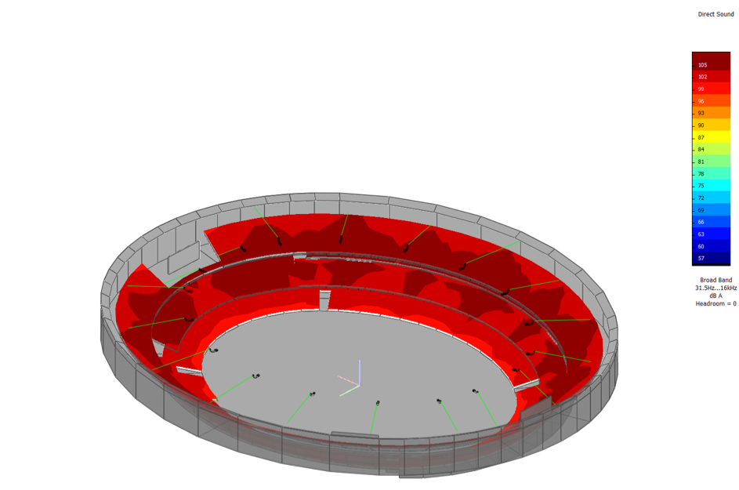
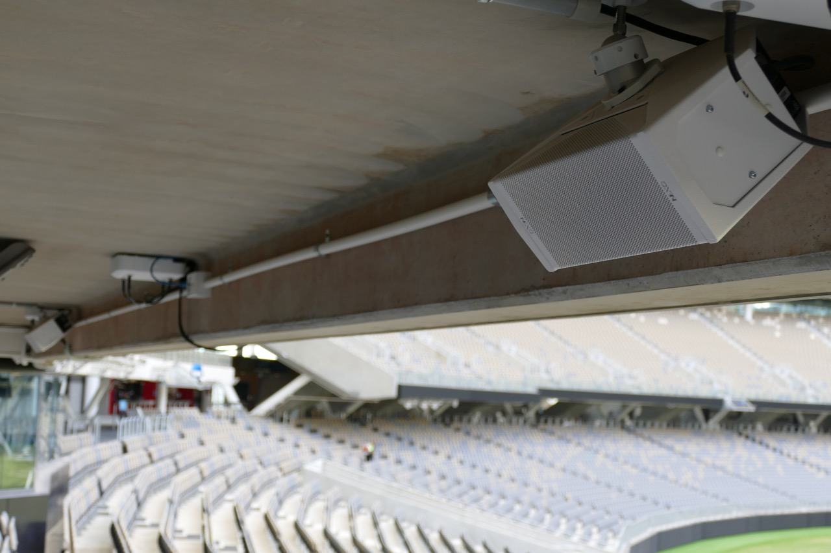
STADIA & ARENAS - Sound Solutions
Optus Stadium Perth, Australia
Dieciocho arreglos, cada uno combinando 12x GEO S12 con 3xgabineres de sub bajos LS18 , que fueron instalados para proporcionar la diferencia en este estadio el “PUNCH”
Como las simulaciones de NS-1 indicaron, las versiones especiales de los módulos de GEO S1210 y S1230 proporcionaron un tiro largo para asegurar cobertura desde lo bajo hasta la zona L1 de asientos.
El control vertical y horizontal es realzado por las guías de onda hiperboloides y los dispositivos de directividad PDD, la presencia de los tres adicionales sub bajos en cada arreglo extendieron la respuesta de frecuencia hasta 32Hz (-6dB)
Para lograr el STi de 0.6 en las áreas de bajo balcón , se utilizaron 200x NEXO ID24 . Cada ID24 fue retrasado en señal , el dipolo de 4 “ proporciono la cobertura necesaria en aquellos espacios en sombra de los GEOS12.
“Estas cajas engañosamente poderosas nos permitieron cumplir con el manejo de 100 dB SPL en lo que llamamos las áreas de sombra, mientras que su tamaño compacto proporciona discreción visual,” explica Steele.

Slide 29
STADIA & ARENAS - Sound Solutions
Stade de France
Paris, France
El Stade de France en St Denis, Paris, es el estadio icónico de Francia. Con una capacidad de 80,000asientos y un fantástico techo flotante. Construido como el estadio principal de la copa de mundo de futbol 1998, realizada y ganada por Francia, este estadio a estado siempre provisto por el mismo fabricante francés NEXO, con alrededor de 300 gabinetes de alta potencia instalados.
Lista de equipos
300 x GEO S12
30 x RS18
40 x NXAMPs
Capacidad : 80,000

Slide 30
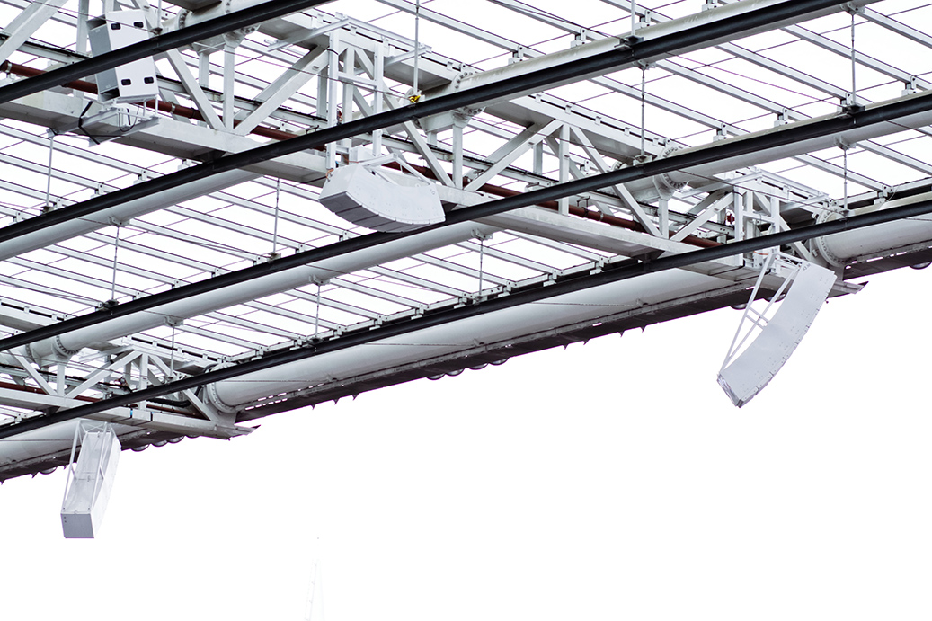
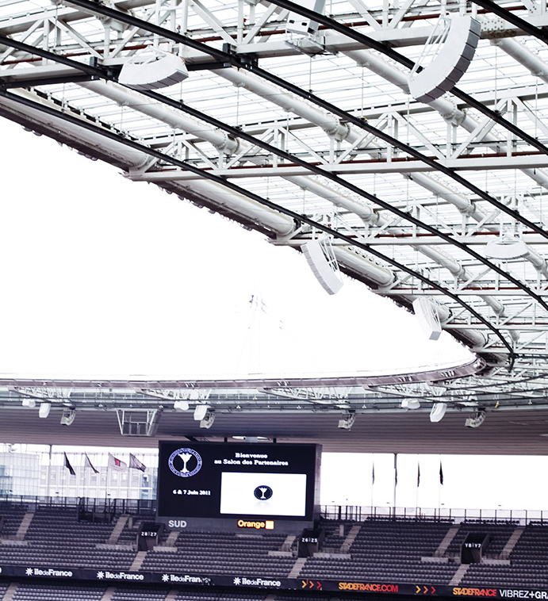
STADIA & ARENAS - Sound Solutions
Stade de France Paris, France
Trabajando conjuntamente con los programas NEXO GEOSoft y EASE, el integrador diseño alrededor de 300x GEO S12, y 30x RS18, fue la primera vez que NEXO entrego estos sub bajos para una instalación deportiva.
Dividido para cubrir las partes superior e inferior del estadio, el sistema utiliza 40 grupos de gabinetes NEXO para las gradas; volado desde el techo, 7x S12s se dirigen a los niveles superiores, mientras que un conjunto separado de 6x S12s se enfrenta directamente hacia abajo hacia los niveles inferiores. Otros 32 gabinetes de S12 se utilizan para llenar en el nivel del suelo. Los RS18s volados son 27 en total. Cualquier altavoz en cualquier gabinete se puede cambiar en 30 minutos, lo que complementa la protección proporcionada por los amplificadores NXAMPs

Slide 31
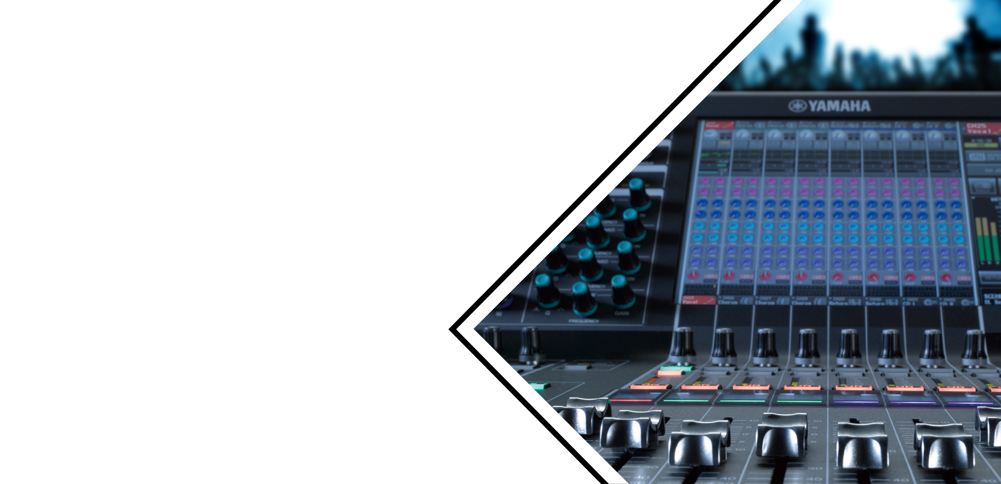
STADIA & ARENAS - Sound Solutions
Socios Perfectos
en refuerzo de sonido.
Yamaha ha estado construyendo consolas de mezcla digitales durante largo tiempo, siendo pionera en el desarrollo de la mezcla digital y liderando el campo desde entonces..
Así que cuando NEXO se convirtió en una unidad de negocio estratégica de total propiedad de Yamaha Corporation, el alerta se encendió en una serie de colaboraciones comerciales y técnicas que hoy ofrecen un enfoque coherente y conjunto para el diseño y configuración del sistema de sonido. En el centro de esta colaboración se encuentra la filosofía compartida de que la experiencia del público debe ser optimizada a través del desarrollo de sistemas de sonido transparentes y consistentemente controlables.
Las consolas de mezcla de audio digital CL Series de Yamaha ofrecen niveles sin precedentes de flexibilidad, confiabilidad y calidad de audio para aplicaciones de audio en vivo e instalaciones, integrándose perfectamente con los sistemas de refuerzo de sonido NEXO.

Slide 32
STADIA & ARENAS - Sound Solutions
Toyota Stadium
Toyota City, Japan
El estadio Toyota en Aichi es uno de los estadios de fútbol más grandes de Japón, y también se utiliza para rugby. Una importante actualización de su sistema de sonido se llevó a cabo en preparación para la Copa del Mundo de 2019, equipándolo con una instalación de clase mundial de altavoces y amplificadores NEXO, con electrónica Yamaha
Lista de equipos
GEO S12
PS15
PS10
NXAMPMKII
Consola Yamaha CL5
Capacidad : 45,000

Slide 33
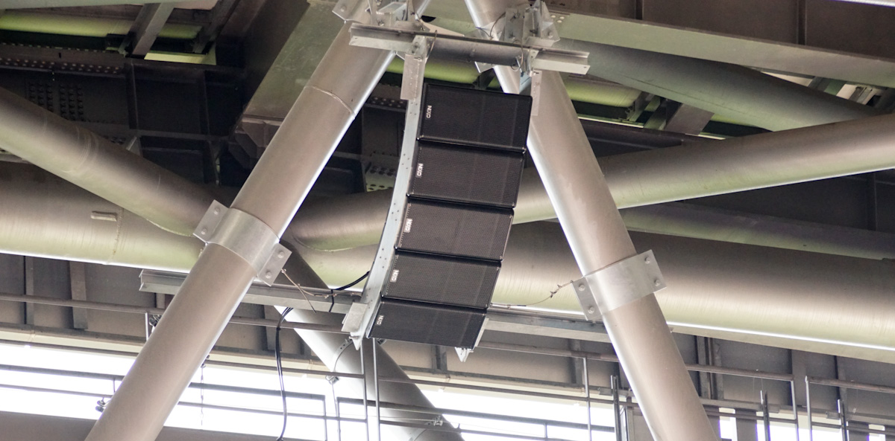
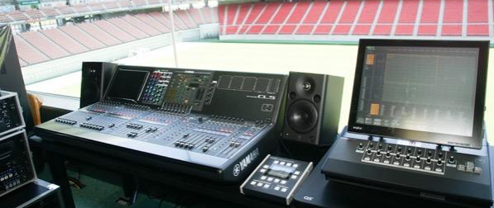
STADIA & ARENAS - Sound Solutions
Todos los equipos NEXO, line array y fuentes puntuales han sido suministrados por Yamaha Sound Systems, que también ha entregado una consola digital Yamaha CL5 como mezclador principal en la sala de operaciones del estadio Toyota. Con los nuevos amplificadores de la Serie NXAMP4x2Mk2 de NEXO distribuidos entre diferentes salas de amplificadores en las cuatro esquinas del estadio, hay una distancia significativa entre la sala de operaciones y las salas de amplificadores por eso la red Dante se ha transmitido por fibra óptica para su optimización.
Toyota Stadium Toyota City, Japan
Los altavoces del nuevo sistema, principalmente con los módulos GEO S12-ST de NEXO, se instalan discretamente entre las vigas de acero de la estructura del estadio, lo que garantiza una visibilidad excelente. Se utilizan para música en el descanso, para el DJ del estadio, para los anuncios del lugar y para el sonido que acompaña la pantalla de LEDs grande. También se aplica para amplificar las entrevistas en el campo, por lo que la claridad del habla era una prioridad absoluta para los diseñadores, así como un NPS alto para proporcionar el volumen necesario para manejar los aplausos y vítores fuertes.
Los altavoces NEXO tienen mayor eficiencia que los anteriores, por lo que podemos emitir un sonido más fuerte que antes. Algo que es importante en este tipo de instalaciones es la durabilidad. Los altavoces en este tipo de instalaciones a menudo se rompen debido a la exposición al viento y la lluvia. Con el nuevo sistema NEXO, podemos lograr una alta calidad de sonido de clase teatral incluso en condiciones severas” - Yoshiteru Mimura, Presidente de M&H Laboratory Co. Ltd

Slide 34

STADIA & ARENAS - Sound Solutions
Parc d’Activité du Pré de la Dame Jeanne, B.P. 5
60128 Plailly
France
Tel: +33 (0) 3 44 99 00 70
Email: info@nexo.fr
nexo-sa.com

